Slide 1
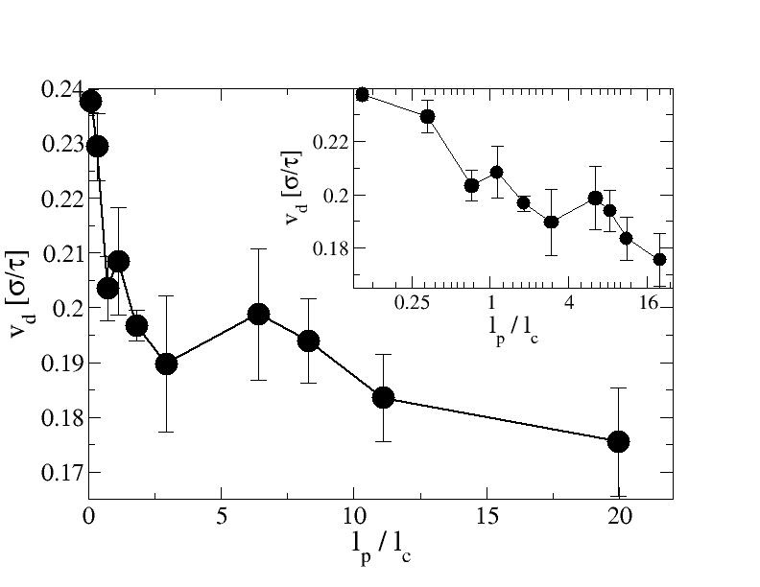
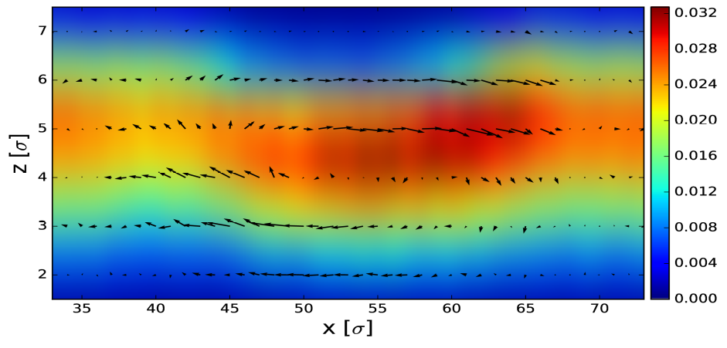
Transporte de gotas en un nano-canal recubierto por cepillos poliméricos
Lic. Kevin Speyer†* y Dr. Claudio Pastorino*
† Departamento de Física, FCEN - Universidad de Buenos Aires; speyer@tandar.cnea.gov.ar
* CNEA-CONICET

